Slide 1
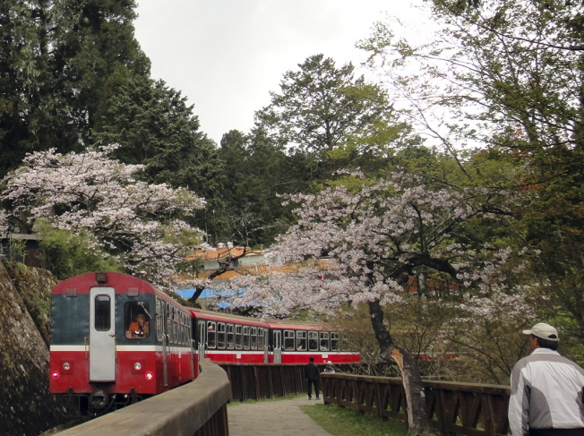
第二部分
热 学Calorifics
第五章
气体动理论
第六章
热力学基础

Slide 2
热学、热力学与气体分子动理论的杰出贡献人物
1. 伽利略（Galileo Galilei）
贡献：提出物质膨胀的概念，奠定热学基础。
2. 约瑟夫·普朗克（Joseph Fourier）
贡献：傅里叶热传导定律，奠定热传导数学基础。
3. 詹姆斯·克拉克·麦克斯韦（James Clerk Maxwell）
贡献：麦克斯韦分布，发展气体分子动理论，连接微观与宏观世界。
4. 路德维希·玻尔兹曼（Ludwig Boltzmann）
贡献：玻尔兹曼方程，推动统计力学与热力学结合。
5. 赫尔曼·冯·亥姆霍兹（Hermann von Helmholtz）
贡献：能量守恒定律，热力学第一定律。
6. 克劳修斯（Rudolf Clausius）
贡献：熵的概念，热力学第二定律。
7. 威廉·汤姆森（Lord Kelvin）
贡献：开尔文温标，定义绝对零度。

Slide 3
一、热学的研究内容
热学是研究与热现象有关的物质运动规律的科学。 表示物体冷热程度的物理量是温度，把与温度有关的物理性质及状态的变化称为热现象，热现象是物质中大量分子无规则运动的集体表现。物体是由大量分子、原子组成的，这些微观粒子的不停的、无规则的运动称为分子热运动。

Slide 4
克劳修斯首先从分子运动论的观点导出了玻意耳定律。麦克斯韦最初应用统计概念研究分子的运动，得到了分子运动的速度分布定律。玻耳兹曼认识到统计概念有原则性的意义，他给热力学第二定律以统计解释。后来，吉布斯进一步发展了麦克斯韦和玻耳兹曼的理论，建立了系统的统计法，统计物理学至此发展成为完整的理论。
按照研究方法(微观法和宏观法)的不同，热学可分为两门学科，即统计物理和热力学。
统计物理（Statistical Physics）是从物质微观结构出发,依照每个粒子所遵循的力学规律,运用统计方法，把物质的宏观性质作为大量微观粒子热运动的统计平均结果，找出宏观量与微观量的关系，进而解释物质的宏观性质。气体分子运动论（ Kinetic theory of gases ）是统计物理的一个方面,在对物质微观模型进行简化假设后，应用统计物理可求出物体的宏观特性. 采用微观的研究方法. (Microcosmic method)

Slide 5
热力学（Thermodynamics）不涉及物质的微观结构,只是根据由观察和实验所总结的热力学定律,用严密的逻辑推理的方法,研究宏观物体的热的性质.得出宏观过程进行的方向及过程的性质等方面的结论。它具有高度的普适性与可靠性。但因不涉及物质的微观结构，而将物质视为连续体，故不能解释物质宏观性质的涨落.即采用宏观的方法 Macroscopic method
热力学和统计物理的关系:研究对象是相同的。它们从不同角度研究热运动，二者相辅相成，彼此联系又互相补充.
在普通物理《热学》将介绍气体分子运动论的基本内容和作为热力学物理基础的几个基本定律.

Slide 6
关于热的本质问题，有两种对立的学说：
1、热质说——热是一种元素，它可以透入任何物体中，不生不灭，较热物体含较多的热质。(实践证明这种说法是错误的)
2、热是物质运动的一种表现，热是一种能量，能够与机械能互相转化。
热力学第一定律确立了热和机械功相互转化的数量关系，热力学第二定律告诉人们如何提高热机效率，热力学的两个基本定律都是从研究热和功的相互转化问题总结出来的，然而，热力学理论的应用远远地超出了这一问题的范围。
在热力学发展的同时，即19世纪中期，分子运动论也开始飞速地发展，为了改进热机的设计，对热机的工作物质——气体——的性质进行了广泛的研究，气体动理论便是围绕着气体性质的研究发展起来的。

Slide 7
二、热学发展简史
18世纪初，资本主义发展的初期，社会生产已有很大发展，生产中遇到的热现象增多了，因而提供不少关于热现象的知识，当时生产上需要动力，因而产生了利用热来获得机械功的企图，这样一来，开始了对热现象进行比较广泛的研究。
伽利略于1593年或1603年制造了第一个验温器,世界上第一只实用的温度计是由德国迁居荷兰的仪器制造商华伦海特从1709年开始制造的读数一致的酒精温度计。在了解到法国物理学家阿蒙顿利用水银改造了早期的温度计后，他也于1714年开始制造水银温度计。他通过实验发现各种液体都有其固定的沸点，而且沸点随大气压力发生变化，这为他精确确定恒温点提供了依据。他把冰、水、氨水和盐的混合物的温度定为0度F(℉)，冰的熔点定为32℉，人体的温度为96℉。1724年，他又将水的沸点定为212℉。1742年，瑞典天文学家克劳修斯引入了百分刻度法，用水银作测温物质，水的沸点定为0℃，冰的熔点定为100℃。八年后他的同事斯特雷姆这两个定点的数值对调过来。 热学的研究从此走上实验科学的道路。(华氏度= 32+ 摄氏度× 1.8)
18世纪中期，瓦特制成了蒸汽机，人们多年来想利用热来获得机械功的愿望实现了。随着蒸汽机在生产上被广泛地利用，提高效率便成为首要任务，同时也促使人们对热的本质进行深入的研究。
Notes:
工業革命，又稱產業革命、工廠革命，或者概稱為第一次工業革命（近年來一些學者認為這四個概念之間有很明顯的區別^{[1]}），指資本主義工業化的早期歷程，即資本主義生產完成了從工場手工業向機器大工業過渡的階段。工業革命是以機器取代人力，以大規模工廠化生產取代個體工場手工生產的一場生產與科技革命。由於機器的發明及運用成為了這個時代的標誌，因此歷史學家稱這個時代為「機器時代」（the Age of Machines）。
有人認為工業革命在1759年左右已經開始，但直到1830年，它還沒有真正蓬勃地展開。大多數觀點認為，工業革命發源於英格蘭中部地區。18世紀中葉，英國人瓦特改良蒸汽機之後，由一系列技術革命引起了從手工勞動向動力機器生產轉變的重大飛躍。隨後傳播到英格蘭到整個歐洲大陸，19世紀傳播到北美地區。
一般認為，蒸汽機、煤、鐵和鋼是促成工業革命技術加速發展的四項主要因素。
在瓦特改良蒸汽機之前，整個生產所需動力依靠人力和畜力。伴隨蒸汽機的發明和改進，工廠不再依河或溪流而建，很多以前依賴人力與手工完成的工作自蒸汽機發明後被機械化生產取代。工業革命是一般政治革命不可比擬的巨大變革，其影響涉及人類社會生活的各個方面，使人類社會發生了巨大的變革，對人類的現代化進程推動起到不可替代的作用，把人類推向了嶄新的蒸汽時代。

Slide 8
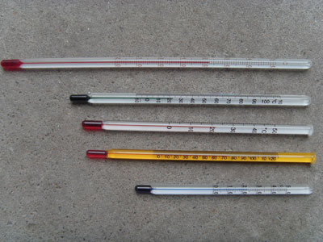
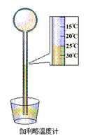
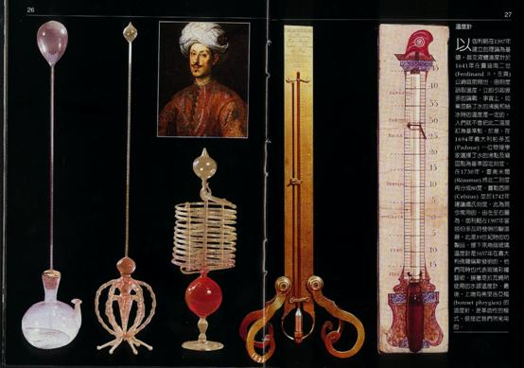
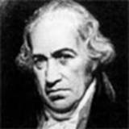
测温装置：
温度计
华伦海特

Slide 9
工业革命概述
工业革命的定义：
  工业革命是指从18世纪中期开始，在全球范围内发生的重大的技术、社会和经济变革，主要表现为生产方式的转变，从手工业到机械化、自动化的转变。
  每次工业革命都基于关键技术的突破，推动了经济和社会结构的深刻变化。
工业革命的阶段：
  第一次工业革命（18世纪中期到19世纪初）：机械化的起步阶段，蒸汽机、纺织机械和铁路的出现标志着工业化的起步。
  第二次工业革命（19世纪中期到20世纪初）：电力的应用、内燃机的发明和大规模生产工厂的建立，推动了工业化进程的加速。
  第三次工业革命（20世纪后半叶）：信息技术的革命，计算机、自动化、互联网和通信技术的突破，使全球进入信息化、数字化时代。
  第四次工业革命（21世纪初至今）：基于人工智能、大数据、物联网、机器人技术和智能制造的新一轮工业革命，推动全球社会和经济向智能化、数字化、网络化方向发展。

Slide 10
各次工业革命的关键技术与发明
第一次工业革命：
  蒸汽机（詹姆斯·瓦特）：驱动机械化生产，改变了动力系统。
  纺织机械（珍妮纺纱机、动力织布机）：大幅提高了纺织生产效率。
  铁路和蒸汽机车（乔治·斯蒂芬森）：革新了交通运输，推动了货物和人员的快速流动
第二次工业革命：
  电力（托马斯·爱迪生、尼古拉·特斯拉）：电力的广泛应用推动了工厂自动化和现代化。
  内燃机：为汽车、飞机等交通工具的普及提供了动力。
  钢铁生产技术（贝塞麦法）：提高了钢铁的生产效率,为现代基础设施建设提供了材料
第三次工业革命：
  计算机与信息技术：计算机的普及和信息技术的发展，推动了全球信息化进程。
  自动化和机器人技术：机器人成为生产线上的常态，提高了生产效率和精度。
  互联网与通信技术：互联网的普及加速了信息的全球流通和电子商务的发展。
第四次工业革命：
  人工智能与机器学习：AI驱动的自动化、智能化生产和决策系统改变了各行业的运营模式。
  物联网：通过智能设备连接，提高了设备的互联互通性，实现智能管理和控制。
  大数据与云计算：支持数据分析、决策优化和企业管理的数字化转型。
  区块链：为金融、供应链等领域提供了去中心化、安全的技术方案。

Slide 11
三、热力学的应用
热工学、
低温技术、
热机、
制冷机、
化学、
化工、
冶金工业、
合金相变、
热处理工艺、
原子核反应堆设计、
半导体技术、
生物、
材料科学、
生命科学(“熵”与生命)、
社会科学(“熵”与信息 )

Slide 12
气体动理论与热力学
分子动理论概述：
  分子动理论通过描述气体分子的运动行为，解释了热力学现象，特别是气体的性质，包括温度、压强、能量、速率分布等。
  主要假设：
    气体分子是小颗粒，做随机运动。
    分子间不存在相互作用（理想气体假设）。
    分子的碰撞是弹性碰撞，动量和能量守恒。
分子动理论与热力学关系：
  温度与分子运动：温度与气体分子平均动能直接相关，温度升高时，分子运动速度加快。
  气体状态方程：理想气体状态方程 PV=nRTPV = nRTPV=nRT，是分子动理论的基础应用，描述了气体的压力、体积和温度之间的关系。
  热力学与统计力学：分子动理论为热力学提供微观基础，连接了微观分子运动与宏观物理量（如压力、体积、温度）。
实际应用：
  气体行为预测：通过分子动理论，可以预测气体在不同温度和压力下的行为。
  材料性质：分子动理论帮助理解固体、液体和气体的热学性质，如热膨胀、比热容等。

Slide 13
热力学概述
内容：
热力学定义：
  研究能量转换、物质状态变化和能量传递的规律。涉及能量守恒、热平衡等基本原则。
主要热力学定律：
  第一定律（能量守恒）：能量既不能被创造，也不能被摧毁，只能从一种形式转化为另一种形式。
  第二定律（熵增定律）：在孤立系统中，熵总是增加，能量转化时会有能量损失（如热量散失）。
  第三定律（绝对零度）：当温度接近绝对零度时，熵达到最小
  应用领域概述：
能源与电力系统：电站、核能、风能等发电过程
空调与制冷技术：压缩、膨胀过程实现温控和冷却
化学工程：反应热、热交换器设计、蒸馏分离
汽车与航空：内燃机、燃气轮机、飞机发动机的热力学分析
日常生活相关的应用
烹饪：
冰箱与冷冻机：
热水器：
身体调节：
热传导与隔热材料：

Slide 14
第五章 气体动理论
-统计物理部分
(Kinetic theory of gases)
从分子热运动观点出发，运用统计方法研究气体分子热运动的宏观性质和变化规律。寻求宏观量与微观量之间的关系，揭示气体宏观热现象及其规律的微观本质。

Slide 15

第五章 气体动理论
§5-1 平衡态 理想气体状态方程
§5-2 理想气体的微观模型
§5-3 理想气体的压强和温度公式
§5-4 能量均分定理 理想气体的内能
§5-5 麦克斯韦速率分布律
*§5-6 麦克斯韦–玻耳兹曼能量分布律 重力场中粒子按高度的分布
§5-7 分子碰撞和平均自由程
*§5-8 气体的输运现象
*§5-9 真实气体 范德瓦尔斯方程

Slide 16
基本目的：
1. 学会系统地研究和处理由大量粒子组成的体系的热物理性质。
2. 了解统计规律及其基本特征，学会应用统计方法处理多粒子系统。
主要内容：
平衡态和状态方程，状态参量，物质微观结构，理想气体的微观模型；最概然分布，麦克斯韦的速度和速率分布律，微粒按高度的分布和玻耳兹曼分布(了解)，能量按自由度均分定理。 气体输运性质(了解).

Slide 17
§ 5 . 1 热运动的描述、理想气体模型
和状态方程
一、热力学系统与外界
Thermodynamics system and environment
热力学系统: 作为研究对象的包含大量分子或原子的物理体系,以阿佛加德罗常数 N_{A} =6×10²³计。
外 界: 处于系统之外的一切.
孤 立 体 系: 与外界无物质和能量的交换。
封 闭 体 系: 与外界无物质交换，有能量交换。
开 放 体 系: 与外界有物质和能量的交换。
例：若汽缸内气体为系统，其它为外界

Slide 18
二、气体的状态参量 State parameter of gas
包括:几何参量、力学参量、化学参量、电磁参量和热学参量：温度。把描述系统状态的变量称为状态参量。状态参量分为宏观量与微观量
1. 宏观量 macro variable
从整体上描述系统的状态量，一般可以直接测量。
如 M、p、V、E 等----可以累加，称为广延量 extensive variable
2. 微观量 microcosmic variable
描述系统内单个微观粒子的物理量。 如分子的质量m、
直径 d 、速度 v、动量 p、能量 ε 等。
微观量与宏观量有一定的内在联系。
例如，气体的压强是大量分子撞击器壁的平均效果，
它与大量分子对器壁的冲力的平均值有关。

Slide 19
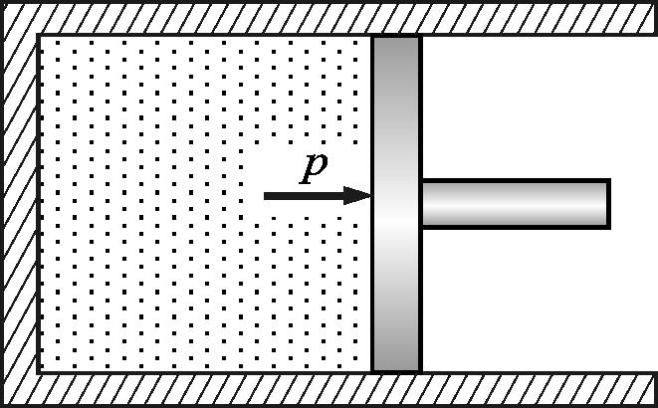
三、平衡态与平衡过程
Equilibrium state and equilibrium process
1、平衡态：在没有外界影响的条件下，系统各个部分的宏观性质长时间内不发生变化的状态。（系统与外界没有作功或传热等方式的能量交换）
2、热动平衡：热力学中的平衡是一种热动平衡，系统的分子作永不停息的热运动，而且因为碰撞， 每个分子的速度经常在变，但是系统的宏观量不随时间改变。宏观上表现为平衡态。
3、平衡态是一个理想化的概念，实际上不存在完全不受外界影响的系统，也就不存在宏观性质绝对不变化的系统。

Slide 20
4、只有平衡态才可用状态参量来描述，否则，非平衡态中的各个状态参量都在不断变化，无法用统一的参量来描述系统的状态。我们主要研究平衡态的热学规律。
5、平衡过程：从一个状态到另一个状态的变化过程如果进展的十分缓慢，所经历的一系列中间状态都无限接近平衡态，这个过程就称为平衡过程，又称准静态过程。准静态过程是无限缓慢的状态变化过程，是一种理想的物理模型。
6、实际过程：在实际问题中，除了一些进行极快的过程（如爆炸过程）外，大多数情况下都可把实际过程近视看成是准静态过程。

Slide 21
四、热力学温度和温标
温度：表征物体的冷热程度.温标:温度的数值表示方法.
如果两个热力学系统中的任何一个都与第三个热力学体系处于热平衡,则它们彼此也一定处于热平衡.热力学第零定律
B
P_{B}、V_{B} 、T
A
P_{A、}V_{A 、}T
A
P_{A、}V_{A 、}T
B
P_{B}、V_{B} T
C
P、V、T
建立温标的三要素:选测温物质的温度变化属性来标志温度;
选取固定点;对测温属性随温度的变化关系作出规定
摄氏温标:t,单位摄氏度(^{O}C);
热力学温标:T，单位为K,与摄氏度t的关系为T=t+273.15。
华氏温标:t_{F},单位华氏度,与摄氏度t的关系为t_{F}=32+9/5t。
Notes:
1，世界上大部分国家都使用摄氏（℃）温度，但美、英等国的天气预报仍然使用华氏（℉）温度，
2，包括中国在内的世界上很多国家都多使用摄氏度，但世界上有四个国家（美国、英国、缅甸和利比亚）通常使用华氏度，较少使用摄氏度。
3，华氏温标是1714年德国人华伦海特制定的——在西欧、英国、美国和其他英语国家，普遍较多使用的就是华氏度。
摄氏温标是1742年瑞典天文学家安德斯·摄尔修斯制定。

Slide 22

五、分子的数密度和线度
实验表明：任何物质1摩尔所含有的微观粒子（分子或原子）的数目均相等，为阿伏加德罗常数，用N_{A}表示
    N_{A}=6.022 136 7(36)×10²³mol⁻¹
计算中，一般取N_{A}=6.02×10²³mol⁻¹
分子数密度n：
  单位体积内的分子数：n=N/V
分子的线度：
  每个分子所占有的体积约为分子本身的体积的1000倍。
  因而气体分子可看成是大小可以忽略不计的质点。

Slide 23
六、理想气体状态方程
State equation of ideal gas
1、理想气体：是一种理想化的物理模型。
定义：在任何条件下都严格遵守三条实验定律的气体。（玻意耳定律（T＝const.），盖·吕萨克定律（p=const.），查理定律(V=const.)）
2、三个重要的状态参量 ：
1). 体积 V 气体分子所能到达的空间。
2). 压强 p 气体分子垂直作用于器壁单位面积上的力，是大量气体分子与器壁碰撞的宏观表现。1atm =760 mmHg =1.01×10⁵ Pa
3). 温度 T 宏观上反映物体冷热程度的物理量，微观上反映内部分子热运动的剧烈程度。
热力学温标(T：K)与摄氏温标(t:℃): t /℃=T /K-273.15

Slide 24
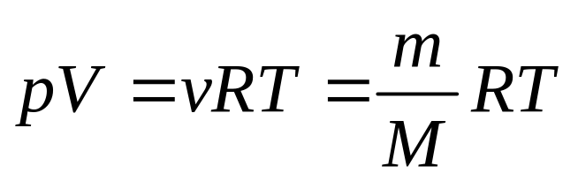
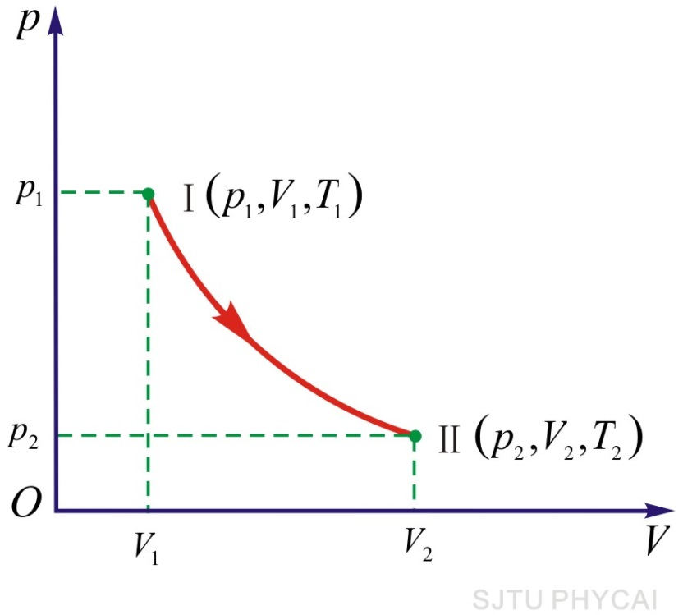
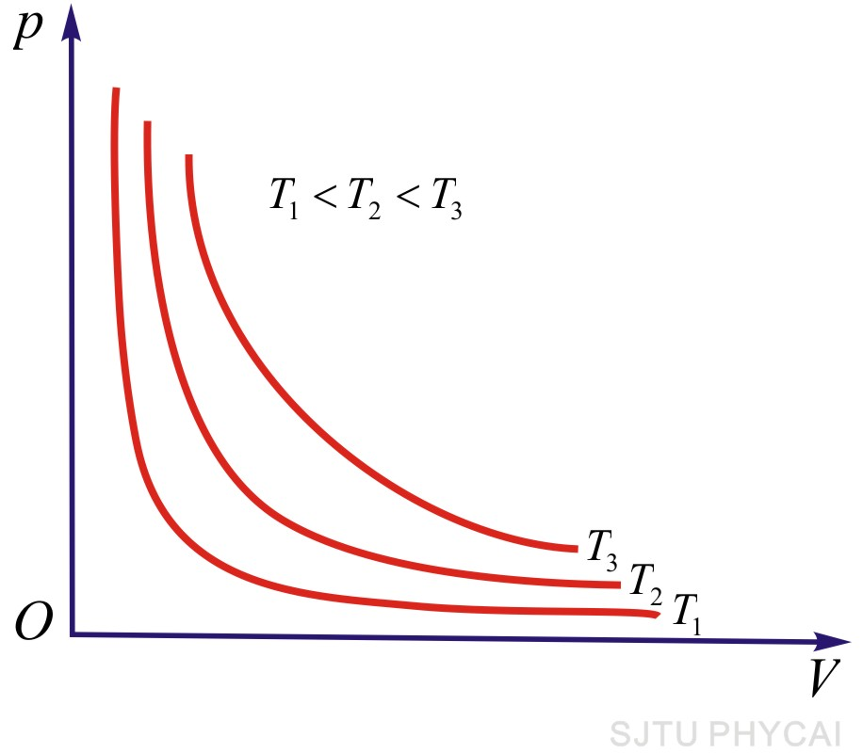
3、理想气体的状态方程：（克拉珀龙方程）
（ ν=m/ M ： 摩尔数）
4、实际气体：密度不太高，压强不太大（与大气压相比），温度不太低（与室温相比）的条件下，可近似地看成理想气体。
系统的压强、体积、温度中任两个量一定，就可确定系统的状态，因此常用p-V 图中的一点表示气体的一个平衡态，p-V 图上的一条曲线来表示系统的一个准静态过程
一定量理想气体的等温线

Slide 25
七、道尔顿分压定律
分压强：在任何容器内的气体混合物中，如果各组分之间不发生化学反应，则每一种气体都均匀地分布在整个容器内，它所产生的压强和它单独占有整个容器时所产生的压强相同。
对于m种组分的混合气体
数密度 :n=n₁+n₂+…+n_{i}+…n_{m}
混合气体压强: p=p₁+p₂+…+p_{i}+…+p_{m}
表明混合理想气体的总压强等于各组分气体分压强之和.

Slide 26
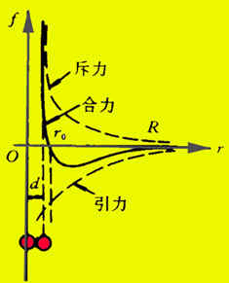
八、分子力
分子力是指分子之间存在的吸引或排斥的相互作用力。它们是造成固体、液体和封闭气体等许多物理性质的原因。
吸引力——固体、液体聚集在一起；
排斥力——固体、液体较难压缩。
分子力 f 与分子之间的距离r有关。
存在一个r₀——平衡位置
  r= r₀时，分子力为零
  r < r ₀分子力表现在排斥力
  r > r₀分子力表现在吸引力
  r > 10 r₀分子力可以忽略不计

Slide 27

九、分子热运动的无序性及统计规律性
单个分子的运动具有无序性
大量分子的运动具有规律性
即：个别分子的运动是杂乱无章的，但大量分子运动的集体表现存在着一定的统计规律。
布朗运动
掷色子

Slide 28
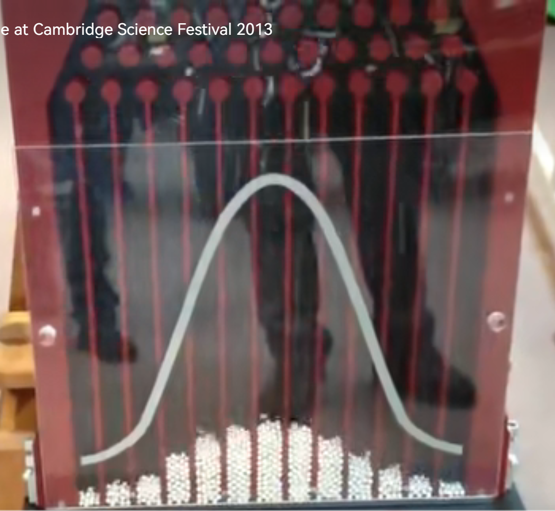

道尔顿板
高尔顿钉板(Galton Board) Maths Zone at Cambridge Science Festival 2013_哔哩哔哩_bilibili
所谓统计规律，是指大量偶然事件整体所遵循的规律。
方法——求统计平均值
统计规律有以下几个特点:
（1）只对大量偶然的事件才有意义
（2）它是不同于个体规律的整体规律
（3）总是伴随着涨落
（4）统计规律总是研究宏观上充分小（以保证是某点的性质）而微观上充分大（涨落小）的系统。
（5）通过求统计平均值来确定宏观量与微观量之间的关系，从而解释与揭示宏观热现象的微观本质。
伽尔顿板实验

Slide 29
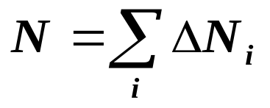
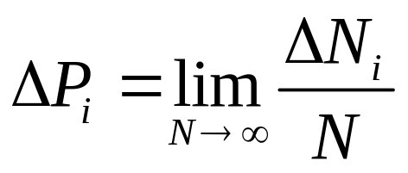

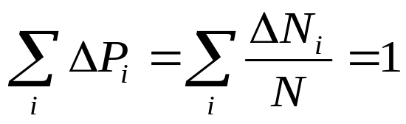
统计规律 当小球数 N 足够大时小球的分布具有统计规律.
设ΔN_{i}为第i 格中的粒子数 .
伽尔顿板实验
粒子总数
粒子落在 第i 格的概率为.
概率 粒子在第i 格中出现的可能性大小 .
归一化条件

Slide 30
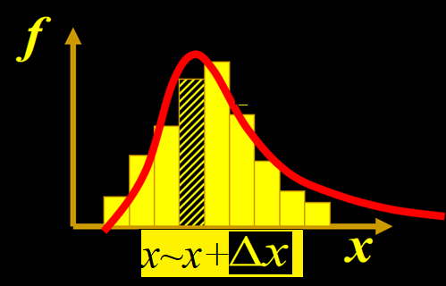
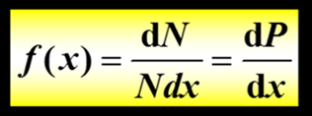
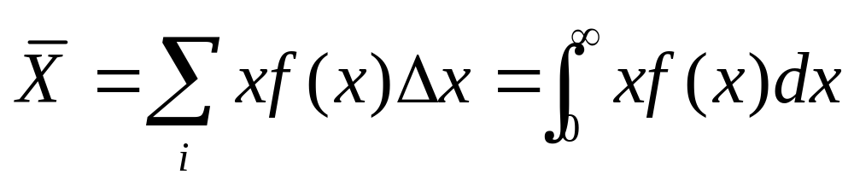
统计物理关心两件事：
分布
平均值

Slide 31
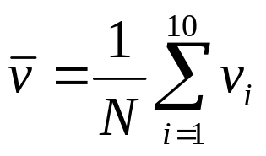
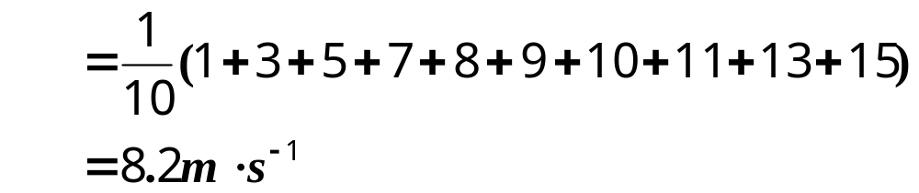
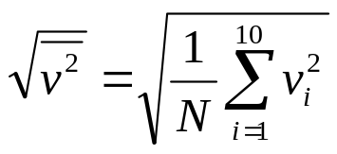
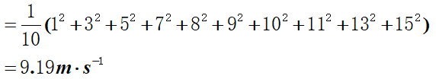
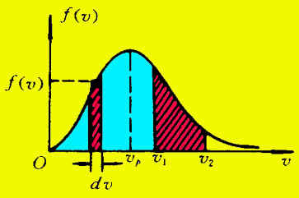
例：有10个粒子，其速率分别是1，3，5，7， 8，9，10，11，13，15ms⁻¹，计算它们的平均速率和方均根速率。
解：平均速率：
方均根速率：
最概然速率：出现几率最大的速率
例：有10个粒子，其速率分别为1ms⁻¹的3个，3ms⁻¹的有2个，4ms⁻¹有4个，11ms⁻¹有1个，算它们的平均速率和方均根速率和最概然速率。
Notes:
`

Slide 32
§ 5 . 2 分子热运动和统计规律
Thermal motion of molecule and Statistical law
一、气体分子热运动的概念：
分子的密度 3×10¹⁹ 个分子/cm³ = 3千亿个亿/ cm³ ；
分子热运动的平均速度约 v = 500m/s ；
分子的平均碰撞次数约 z = 10¹⁰ 次/秒 ；
分子之间有一定的间隙;
分子间有力的作用；
二、 对分子集体的统计假设
1、什么是统计规律性?
大量偶然事件从整体上反映出来的一种规律性。
2、概率的定义:
某一事件 i 发生的概率为 Δ P_{i}
Δ N_{i} ---- 事件 i 发生的 次数
N ---- 各种事件发生的 总次数

Slide 33
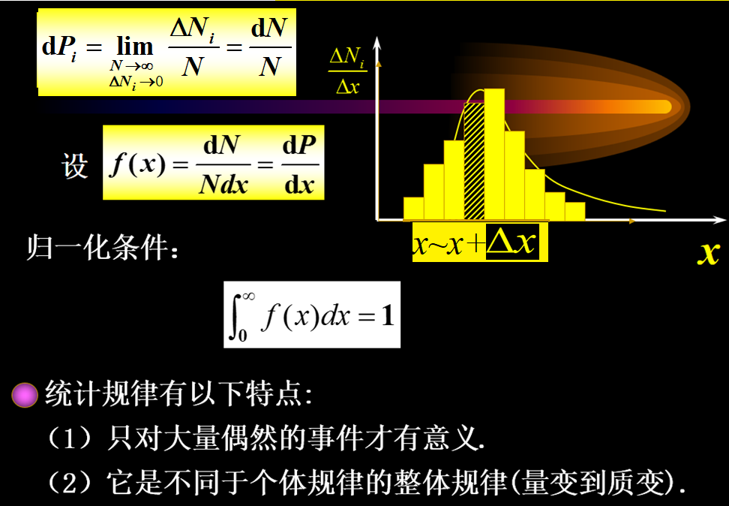

Slide 34
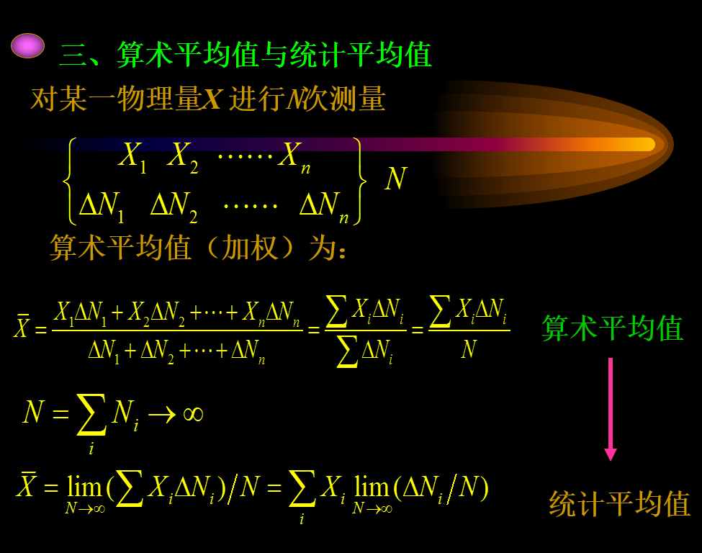
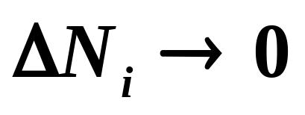
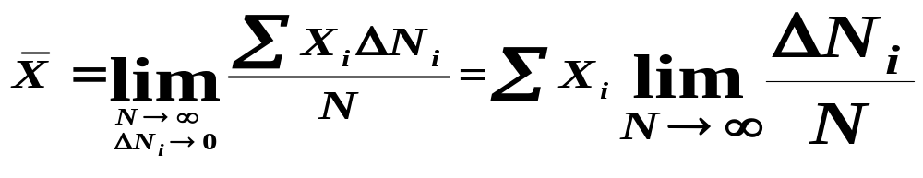

Slide 35
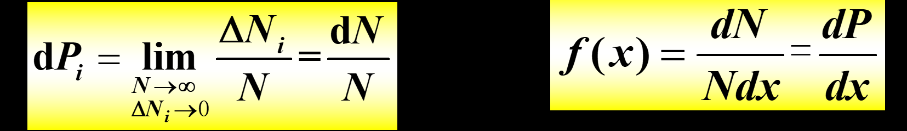
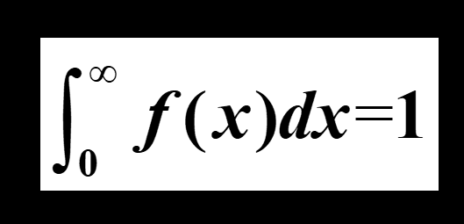
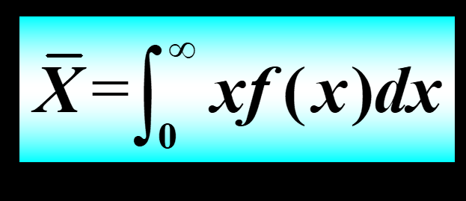
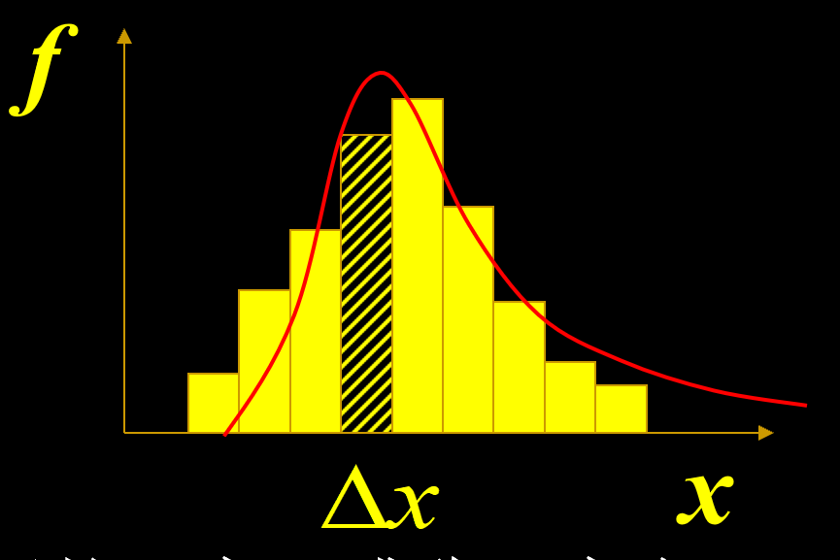
f_{i}为x处出现 x_{i} 的几率，归一化条件：
如果x为连续分布的，则其统计平均值为：
归一化条件：
f(x) 为x处，在x附近单位间隔的几率，或称几率密度，也称为物理量x的统计分布函数。

Slide 36
四、理想气体的微观模型和等概率假设
对单个分子的力学性质的假设
(理想气体的微观模型)
  质点(分子线度<<分子间平均距离)
  分子作匀速直线运动,
  除碰撞之外无相互作用
  碰撞(分子之间、器壁)是完全弹性碰撞
  分子运动遵从经典的力学规律
对分子集体的统计假设-等概率假设
  1、分子数密度处处相等；
  2、分子沿各个方向运动的几率均等。

Slide 37
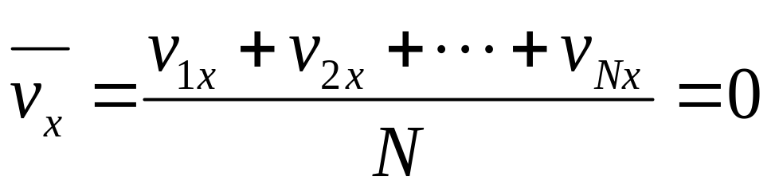
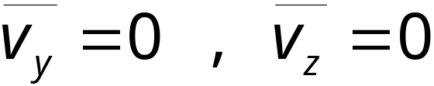
  1、分子数密度处处相等；
气体分子处在平衡态时，若忽略重力的影响分子在容器中的空间分布平均来说是均匀的，如果以N表示容积体积V内的分子数，则分子数密度n应到处一样.
dN
N
n
=
=
dV----体积元（宏观小，微观大）
dV
V
  2、分子沿各个方向运动的几率均等。气体在平衡态时，每个分子的速度指向任何方向的机会（几率）是一样的。
分子在 x 方向的平均速度：
由于分子沿 x 轴正向和 x 轴负向的运动概率是相同的，因此，在 x 方向上分子的平均速度为 0 。
同样有

Slide 38
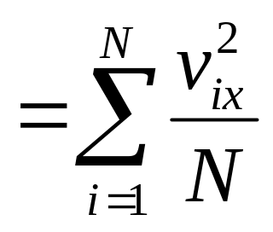
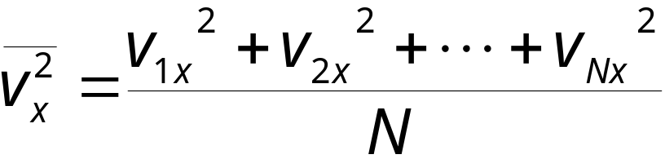
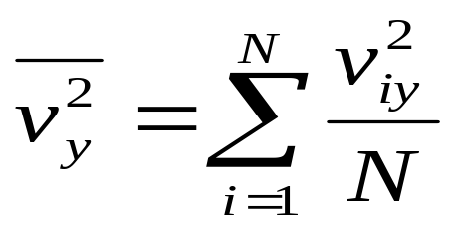
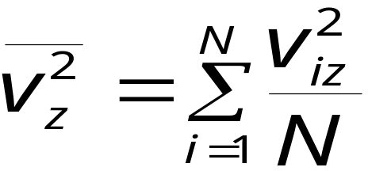
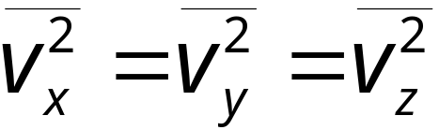
分子在x方向上的方均值
同理,y、z方向的方均值：
由于分子在x、y、z三个方向上没有哪个方向的运动占优势，所以，分子的三个速度方均值相等。

Slide 39
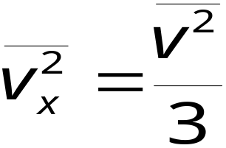
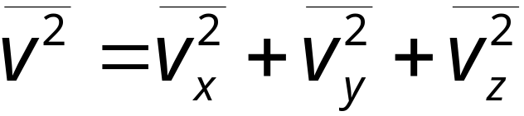
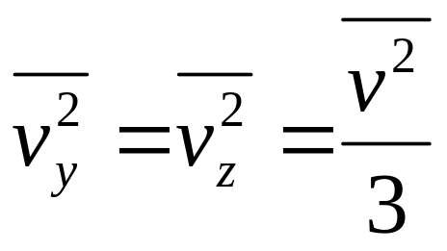
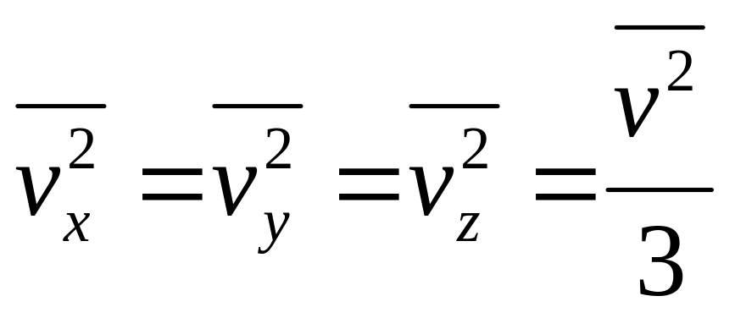
由矢量合成法则，分子速度的方均值为：
则
同理
等概率原理： 只适用于大量分子的集体。

Slide 40
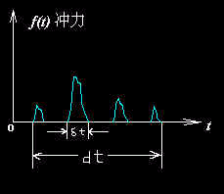

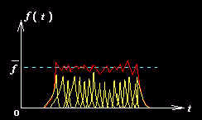
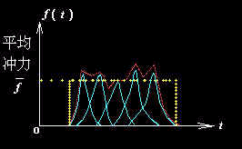
§5-3 气体动理论的压强公式和温度
Pressure and temperature equation of Kinetic theory of gases
一、压强的产生
气体分子
器
壁
大量气体分子对器壁持续不断的碰撞产生压力
密集雨点对雨伞的冲击力
单个分子
单个分子碰撞器壁的作用力是不连续的、偶然的、不均匀的。从总的效果上来看，一个持续的平均作用力。
多个分子
平均效果

Slide 41
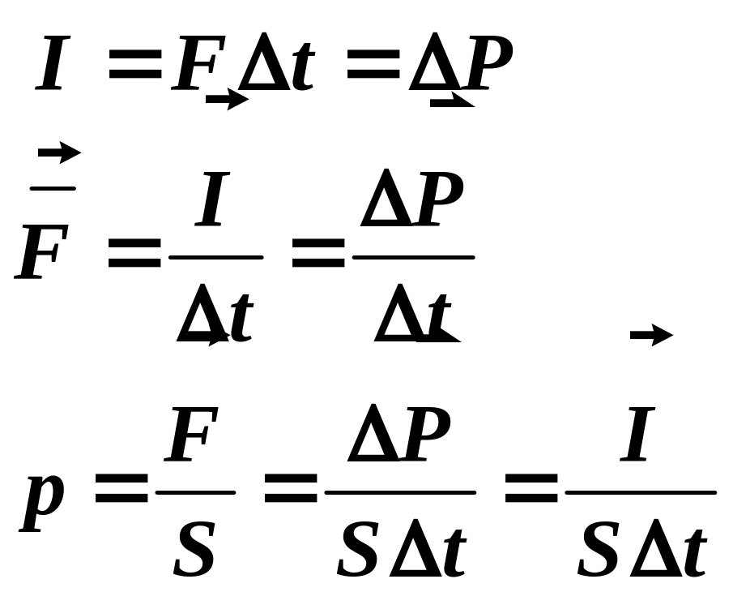
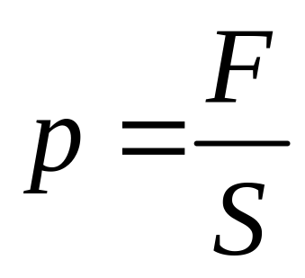
二、压强的本质
气体分子
器
壁
气体的压强是大量分子与器壁碰撞，作用在器壁上的力的统计平均值。在数值上等于单位时间内与器壁相碰撞的所有分子作用于器壁单位面积上的总冲量。

Slide 42
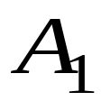

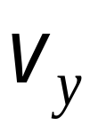



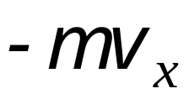

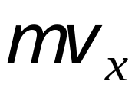





三 理想气体压强公式Pressure equation of ideal gas
设 边长分别为 x、y 及 z 的长方体中有 N 个全同的质量为 m 的气体分子，计算 壁面所受压强 .

Slide 43







单个分子遵循力学规律
碰撞一次x方向动量变化
分子施于器壁的冲量
两次碰撞间隔时间
单位时间碰撞次数
单个分子单位时间施于器壁的冲量

Slide 44



单个分子单位时间施于器壁的冲量
大量分子总效应
单位时间 N 个粒子对器壁总冲量
器壁 所受平均冲力

Slide 45






器壁 所受平均冲力
气体压强
统计规律
气体压强
其中 为分子的平均平动动能。

Slide 46
压强公式
其中 为分子的平均平动动能。
1、理想气体的压强:正比于气体分子数密度和分子的平均平动动能；揭示了宏观量与微观量统计平均值之间的关系；是力学原理与统计方法相结合得出的统计规律。
2、压强是个统计平均值。测量压强时要求测量的时间间隔 △t 和压强计接触气体的面积 △A，在宏观上足够小，以便确定是容器中哪一点哪一瞬时的压强；但在微观上又要求它们足够大，以使统计的分子数足够多，分子数越多，起伏越小，压强值越精确。
3、气体的压强是由大量分子对器壁的碰撞而产生的，它是一个统计平均量，对少量分子组成的体系，无意义。气体压强公式给出了压强、平均平动动能和分子数密度三个统计平均量之间的关系。压强是可以直接测量的宏观量，而平均平动动能则不能。所以压强公式不能直接用实验验证。它的正确性，是以它能很好的解释和推导理想气体的有关定律而被确认 .

Slide 47

（玻尔兹曼常数）

Slide 48



温度与平均平动动能的关系及温度统计解释
温度公式
温度公式的讨论
1. 反映了宏观量 T 与微观量 之间的关系
① 与气体性质无关. 不同种类的两种理想气体，只要温度T 相同，则分子的平均平动动能相同；反之，当它们的分子的平均平动动能相同时，则它们的温度一定相同。
② 温度是大量分子无规则运动的集体表现 ，单个分子的温度无意义。
2. 温度的实质：分子热运动剧烈程度的宏观表现。是分子平均 平动动能的标志.气体的温度越高，分子的平均平动动能就越大；分子的平均平动动能越大，分子热运动的程度越激烈。因此，可以说温度是表征大量分子热运动激烈程度的宏观物理量，是大量分子热运动的集体表现。

Slide 49







温度公式
3. 温度是描述热力学系统平衡态的一个物理量。 温度平衡过程就是能量平衡过程。
4. 由p=nkT可知：在标准状况下分子数密度。
不同气体在标准状态下的 n 相同。
5、指出了温度的真实含义，说明绝对零度不可能达到；
6. 方均根速率
由：
得方均根速率：

Slide 50
11月4和6号作业
5-1、 5-2、5-3、5-4、5-6
5-7、5-8 、 5-9 、 5-10

Slide 51

分布函数。

Slide 52




对单个分子的力学性质的假设(理想气体的微观模型)
  质点(分子线度<<分子间平均距离)
  分子作匀速直线运动,
  除碰撞之外无相互作用
  碰撞(分子之间、器壁)是完全弹性碰撞
  分子运动遵从经典的力学规律
理想气体状态方程

Slide 53








例1.在0⁰C时，H₂和O₂的平均平动动能和方均根速率
H2分子
O2分子
例题2、试求氮气分子的平均平动动能和方均根速率，设（1）在温度t＝1000℃时，（2）在温度t＝0℃时，（3）在温度t＝－150℃时。
解：（1）1000℃时，
（2）同理，在t＝0℃时，
（3）在温度t＝－150℃时，

Slide 54


例3：一容器内储有气体，温度为27℃。问：（1）压强为1.013×10⁵Pa时，在1m³中有多少个分子；（2）在高真空时，压强为1.33×10^{－5}Pa，在1m³中有多少个分子？
解(1)按公式p=nkT可知，
(2)
可以看出，两者相差10¹⁰倍.

Slide 55






高真空如何获得
半导体镀膜设备:磁控溅射
10⁻³-10⁻⁵Pa
机械泵
10⁻⁸-10⁻¹²Pa
~1.33×10⁻²（pa）
涡轮分子泵
涡轮分子泵是利用高速旋转的动叶轮将动量传给气体分子，使气体产生定向流动而抽气的真空泵。
为10⁻¹～10⁻⁸Pa·

Slide 56

§5-4 能量均分定理 理想气体内能
Equipartition theorem of energy
Internal energy of ideal gas
在研究气体无规则热运动时，只考虑了气体分子的平动，实际气体分子具有多种复杂的结构，其本身既有平动。还存在转动和振动，分子热运动的能量应该包括所有能量，气体分子不能再看成质点，微观模型要修改，因为分子有平动动能，还有转动动能，振动动能。

Slide 57



一 、 自由度的概念 degree of freedom
1、确定一个物体的空间位置所需要的独立坐标数目称为该物体的自由度。
单个质点:能在三维空间中运动的质点就比能在一固定线或固定平面上运动的质点来得自由。
质点的自由度
  直线运动 x 一个自由度 i=1
  平面运动 x,y 两个自由度 i=2
  空间运动 x,y,z 三个自由度 i=3

Slide 58





两个质点的刚性质点系
自由度
3+2=5
确定m₁和m₂的质心需要三个坐标x,y,z
刚性时由于两质点的距离固定不变
所以确定m_{1,}m₂的方位需要两个坐标α,β
而两质点以连线为轴的转动可以忽略不计。
两个质点的非刚性质点系
非刚性时m₁，m₂之间的相对位置，描述振动的自由度
自由度
3+2+1=6

Slide 59



分子的自由度
一个气体分子的自由度是与分子的具体结构有关。
单原子i=3
双原子i=5 or6
富勒烯分子 二十面体 Bergman 团簇
三原子或三个以上的刚性分子： 6个,非刚性3n个

Slide 60
分子的自由度
一个气体分子的自由度是与分子的具体结构有关。
如果气体分子是单原子的，要确定它在空间的位置
只需三个坐标，因此，单原子分子的自由度是 3 ，即3 个平动自由度。
如果气体分子是双原子刚性分子，则需要三个坐标
确定其质心的位置，再用两个坐标确定两原子的相对方位，故双原子刚性分子自由度等于 5，
即 3 个平动自由度加 2 个转动自由度。
若非刚性双原子分子，则两个原子间能发生振动，则还需一个坐标来确定原子间的距离，非刚性双原子分子自由度为 6，其中：3 个平动自由度， 2 个转动自由度，1个振动自由度。

Slide 61
三原子或三个以上的刚性分子： 6个
类似于自由刚体，3 个平动自由度+ 3个转动自由度
3、几种分子的自由度列表
分子种类 | 平动自由度 t | 转动自由度 r | 振动自由度s （刚性时） | 总自由度 （刚性时）
单原子分子 | 3 | 0 | 0（0） | 3（3）
双原子分子 | 3 | 2 | 1（0） | 6（5）
三原子分子 | 3 | 3 | 3（0） | 9（6）
n原子分子 | 3 | 3 | 3n-6（0） | 3n（6）
说明：一般来说，n≥3个原子组成的分子，共有3n个自由度，其中3个平动自由度，3个转动自由度，(3n-6)个振动自由度。当气体处于常温或低温状态时，可把分子视为刚体（可不考虑振动自由度）。

Slide 62
二、能量按自由度均分定理：
Equipartition theorem of energy
1
1
1
由理想气体模型
单原子分子：
E = mv_{x}² + mv_{y}² + mv_{z}²
2
2
2
1
1
平均热能 = 3 × kT
每个平动自由度分配平均能
kT
2
2
刚性双原子分子
除平动能，还有
转动能：
1
1
E_{转动} = J_{X}ω _{x}² + J_{Y} ω _{y}²
2
2
1
z
每个转动自由度分配平均能
kT
2
非刚性双原子分子
除平动能、转动能，
还有振动能：
1
1
E_{振动} = mv_{z}² + kz ²
2
2
1
振动自由度 = 1
每个振动自由度分配平均能 2 倍
kT
2

Slide 63

如果气体分子有个 i 自由度，则每个分子的总平均动能为 i kT/2 ，能量按这样分配的原则，叫作能量按自由度均分定理。
大量分子频繁碰撞，能量在各分子之间以及各自由度之间相互交换和转换。在达到平衡态时，能量就被平均地分配到每个自由度了。
能量按自由度均分定理不仅适用于气体，对于液体和固体同样适用。
设平动自由度 t ，转动自由度 r，振动自由度 s ，平均总动能：
Translation, Rotation, Oscillation, Average total kinetic energy
分子总的平均动能为

Slide 64

由振动学可知，简谐振动在一个周期内的平均动能和平均势能是相等的．由于分子内原子的微振动可近似地看作谐振动，所以对于每一个振动自由度，分子除了有kT/2的动能外，还有kT/2的振动势能，因此，如果分子的振动自由度为s，则分子的平均动能和平均势能各为skT/2，分子的总能量为：
单原子分子平均总能量 t=3 ε=3kT/2
双原子分子平均总能量 t=3,r=2,s=1(0)，ε=7(5)kT/2
三原子分子平均总能量t=3,r=3,s=3(0)，ε=12(6)kT/2

Slide 65
说明：
1、是统计规律，只适用于大量分子组成的系统。
2、大量分子频繁碰撞，能量在各分子之间以及各自由度之间相互交换和转换。在达到平衡态时，能量就被平均地分配到每个自由度。
3、能量按自由度均分定理不仅适用于气体，对于液体和固体同样适用。
4、统计物理可给出严格证明。
5、对于刚性气体分子，如果气体分子有个 i (i=t+r)自由度，则每个分子的总平均动能为 i kT/2
6、对于一定的气体，分子的总平均动能只是温度的函数，而且与热力学温度T成正比。

Slide 66


三、 理想气体内能 Internal energy of ideal gas
1、内能是宏观量—— 系统中分子热运动总机械能（动能+势能）的统计平均值。
2、理想气体忽略了分子间相互作用势能，所以其内能 =所有分子各种形式动能的总和。
1 mol 理想气体的内能 是
质量为m千克理想气体的内能 是

Slide 67

说明：
  1)、理想气体的内能与温度和分子的自由度有关。
  2)、内能仅是温度的函数，即E=E(T )，与P，V无关。
  3)、状态从T₁→T₂,不论经过什么过程，只要ΔT=T₂-T₁相同，内能变化就相同，与过程无关。
4)、物体的内能不同于机械能。如静止于地面的物体，相对于地面，它的机械能（包括动能和重力势能）等于零；而它的内能永远不会等于零(为什么？)。
物体的内能和机械能之间可以互相转换。

Slide 68

（m为一个分子的质量）

Slide 69


Slide 70


Slide 71




例3 1mol刚性双原子理想气体从初状态A（P₁，V₁)，经历一热力学过程，变化到末态B（P₂,V₂) .该过程中内能的增量为多少？
解：理想气体的内能增量公式

Slide 72
作业
5-6、 5-7、5-8 、 5-9 、 5-10

